Slide 1

114學年
學位論文上傳說明會
時間：2025/12/30(二) 11:00~12:00

Slide 2
OUTLINE
圖書館離校流程
學位論文收繳規定：論文授權說明
電子論文上傳說明：製作論文PDF檔、論文提交作業
學位論文相關表單&軟體下載
其他注意事項
Q&A

Slide 3
圖書館離校流程
1
完成電子論文審核
  至 論文繳交系統 填寫論文資訊、設定開放權限及上傳論文PDF檔
  列印電子論文授權書
    請於論文核准後再列印
    論文授權書(大同大學及國家圖書館，2式1份)，須本人親筆簽名
繳交紙本論文及授權書至圖書館
確認無未還圖書或逾期罰款
圖書館離校程序完成

Slide 4
學位論文收繳規定
2
依學位授予法碩博士畢業生須繳交學位論文予本校及國家圖書館
收繳單位 | 電子論文 | 紙本論文
大同大學 | 數位典藏優先 | 0 ~ 1 本 立即公開者免繳紙本論文
國家圖書館 | 本館代轉備份檔後送出 | 1 本
學位論文依法應公開上架供眾閱覽，如必須延後公開，請於學位考試前提出申請，並經考試委員、系所及相關單位審核確認，填具國家圖書館及大同大學「學位論文延後公開申請書」各1份，連同佐證文件一併繳交
佐證文件： 涉及機密：合約或保密協議之影本等相關資訊 專利事項：專利申請案號或專利申請書文件 依法不得提供：說明法源依據相關文件 延後公開期間：每次申請論文延後公開至多為5年，且需逐次申請

Slide 5

電子論文上傳說明
3
製作學位論文PDF檔
登入論文繳交系統
  論文書目資料建檔
  設定授權
  上傳論文PDF檔：上傳之論文請務必完成格式檢查，並經指導教授審核。
審核：論文審核需2~3個工作天
  收到「論文核准通知」的E-mail後，才算完成電子論文繳交。
列印授權書及紙本論文

Slide 6
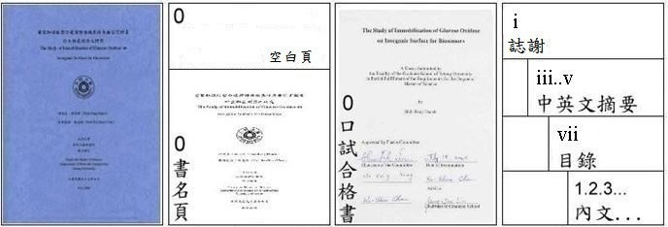
第一階段：製作學位論文PDF檔(1/2)
3.1
如系所無指定範本，研究生可依下述規定撰寫及編排論文。
內容次序檢查：
  封面、空白頁、書名頁、口試合格書(不須編頁碼)
  誌謝、中英文摘要、目錄(頁碼為小寫羅馬數字：i、ii)
  本文、參考文獻、附錄(頁碼為阿拉伯數字：1、2)
  空白頁、封底(不須編頁碼)
請使用經指導教授同意且可以送印的定稿版本製作PDF檔。
請照論文內容次序，整併製作成一個PDF檔案上傳。
請檢查確認頁碼編排正確性。
Notes:
論文裝訂順序：
請依封面、空白頁、書名頁(同封面)、口試合格書、誌謝、中英文摘要、目錄(含表次與圖次)、內文、參考文獻、附錄(無則省略)、空白頁、封底裝訂。
除封面、書名頁、口試合格書不須編頁次，其餘每頁都需編頁碼：本文前使用小寫的羅馬數字(i、ii)；本文則用阿拉伯數字(1、2)。

Slide 7

第一階段：製作學位論文PDF檔(2/3)
3.1
注意事項：
  封面請使用圖書館網頁提供之下載檔案；論文口試合格書請使用系所提供之範例檔。
  論文口試合格書須裝訂於論文第二頁。
  封面與書名頁的校徽應置於「英文標題」下緣及「研究生」上方間之正中處，字體須由左到右。
  論文PDF檔須加註文件內容。
  內文請勿加上浮水印及保全，後續統一由圖書館處理。

Slide 8
第一階段：製作學位論文PDF檔(3/3)
3.1
PDF轉檔及編輯
Office Word
  檔案→匯出→建立PDF
PDFill PDF Tools
網路上免費PDF工具請自行評估使用
參考路徑：圖書館 >畢業離校論文繳交>軟體下載
論文檔案加註文件內容
Office Word
  檔案→資訊→輸入文件內容
Adobe PDF
  檔案→內容→輸入文件內容
參考路徑：圖書館 >畢業離校論文繳交>注意事項

Slide 9
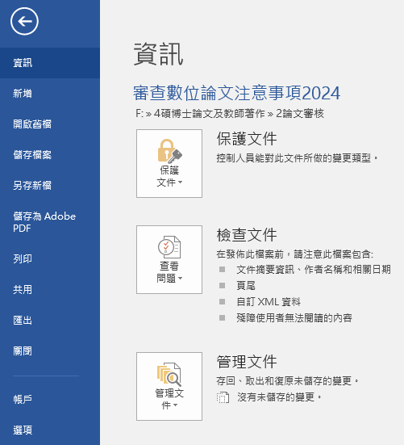
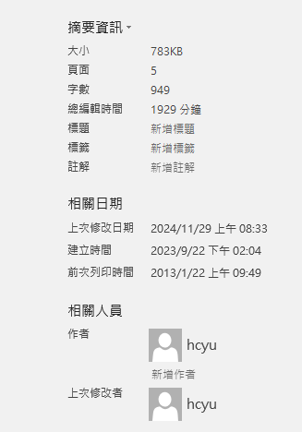
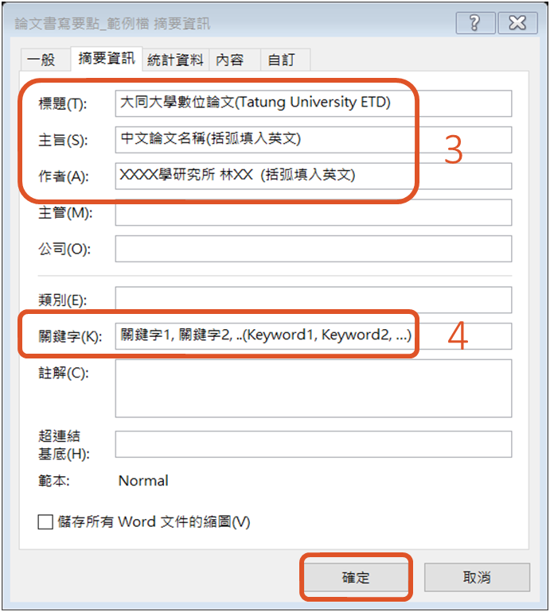
加註文件內容 – Office Word
3.1
2
1
5

Slide 10
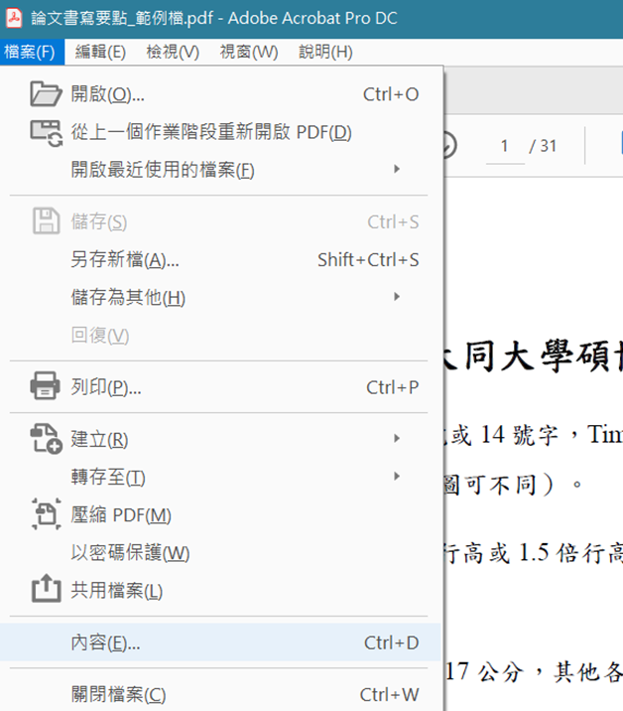
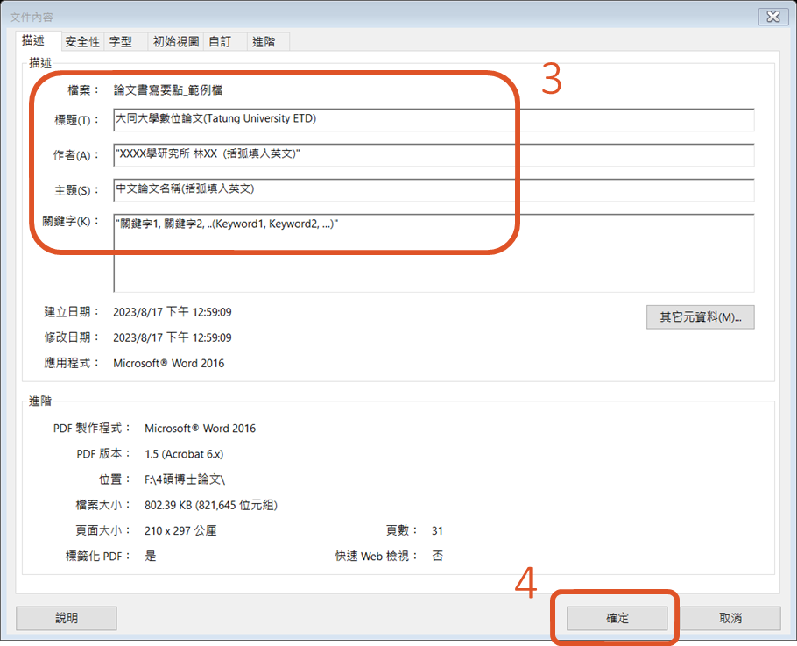
加註文件內容 – Adobe Acrobat PDF
3.1
1
2

Slide 11
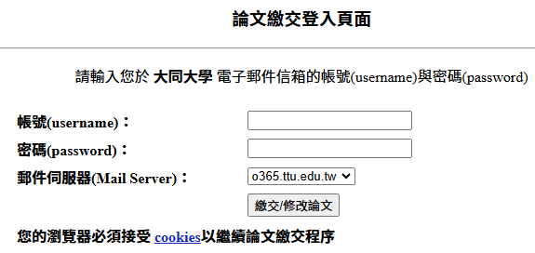
第二階段：論文提交作業-登入
3.2
請從圖書館首頁進入論文繳交系統：https://ethesys.ttu.edu.tw/ETD-db/ETD-submit/login
  須使用學校信箱登入。
  帳密使用問題請洽詢：圖資處 呂先生
  (02-21822928#6873 / hclu@gm.ttu.edu.tw)
論文審查作業須1~3個工作天，建議提早辦理。
Office 365 E-mail 登入規則
帳號：學號第1碼轉換為英文+@o365.ttu.edu.tw (學號第1碼轉換規則：6 ➜ g；7 ➜ e；8 ➜ d)
密碼：身分證號第1碼大寫+身分證號後5碼+生日月份2碼+*
境外生密碼：F+學號後5碼+生日月份2碼+*

Slide 12
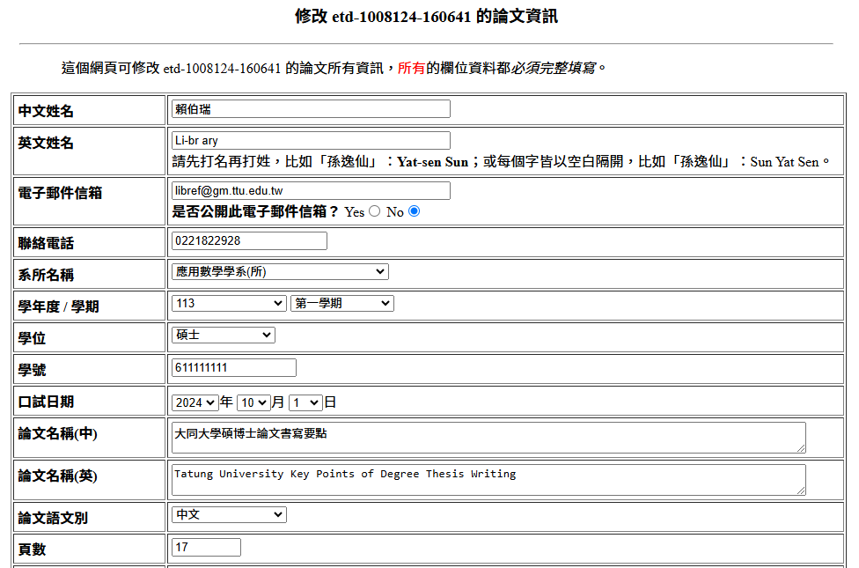
第二階段：論文提交作業-書目資料建檔
3.2
中文/英文姓名、論文名稱、學號：須與申請學位考試登記一致。
系所名稱：請利用下拉選單擇正確系所名稱。
  在職專班請留意選項。
學年度/學期：依繳交論文的日期為準。
  例：114學年度第1學期(114.08.01-115.01.31)；114學年度第2學期(115.02.01-115.07.31)
口試日期：同「論文口試合格書」的年月日。
頁數：請填論文實際頁數，而非PDF檔頁數。

Slide 13
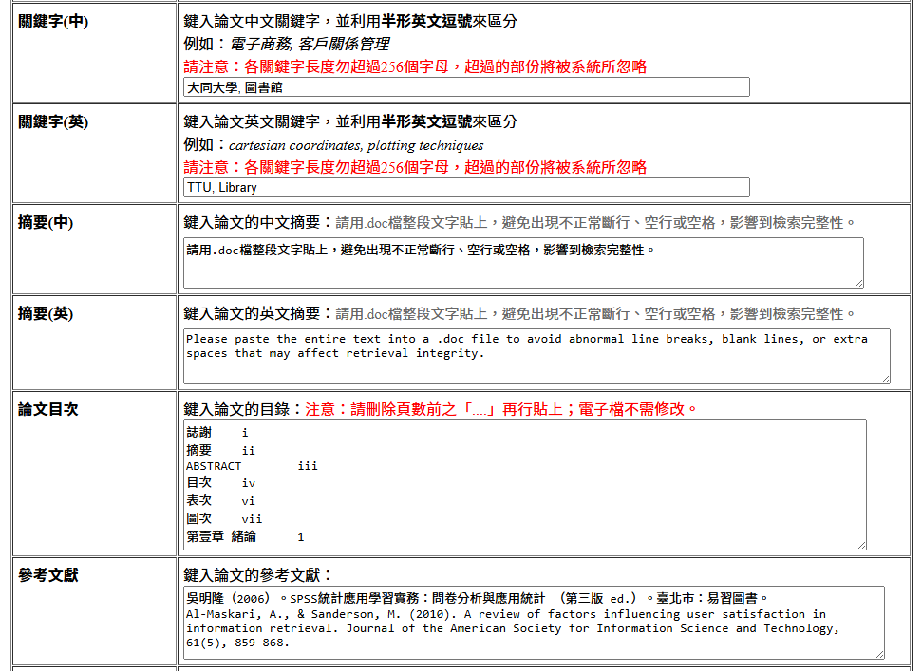
第二階段：論文提交作業-書目資料建檔
3.2
關鍵字(中)/(英)：與電子全文檔內容一致，不論順序。
  各關鍵字請用“半形”英文逗號區分。
摘要(中)/(英)、參考文獻：與電子全文檔內容一致。
  請用.doc檔整段文字貼上，勿使用PDF檔複製，避免出現不正常斷行、空行或空格，影響到檢索完整性。
論文目次：與電子全文檔內容一致。
  請移除頁數前“.... ”，空一格後補上頁數。

Slide 14
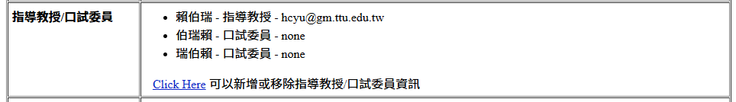
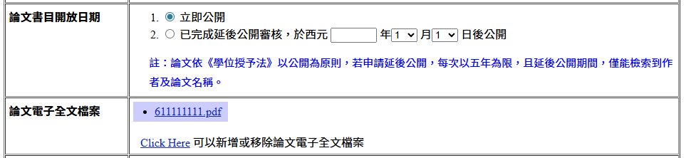
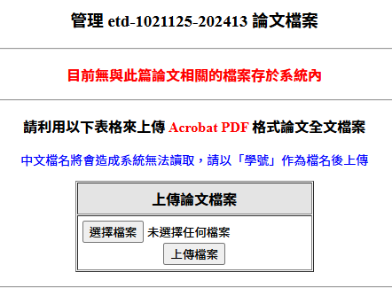
第二階段：論文提交作業-書目資料建檔
3.2
指導教授/口試委員：須與申請學位考試登記一致。
  請確認信箱填寫正確。
論文書目開放日期*：
  立即公開
  已完成延後公開審核，於_____年___月___日後公開
論文電子全文檔案：檔名請使用「學號」。
＊因申請專利、涉及機密或依法不得提供，要求延後開放論文者，請注意：
  1.須於學位考試前提出申請，並由系所及相關單位審核確認審核確認。
  2.填具國家圖書館及大同大學「學位論文延後公開申請書」各1份，連同佐證文件一併繳交至圖書館。
＊為避免影響個人研發權益，請務必先徵詢您的指導教授再填寫開放權限。
Notes:
依「學位授予法」第16條規定，學位論文以公開為原則。

Slide 15
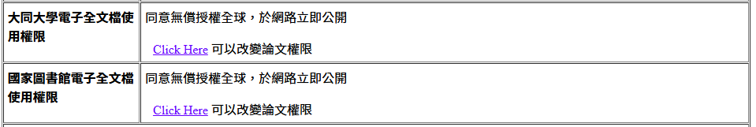
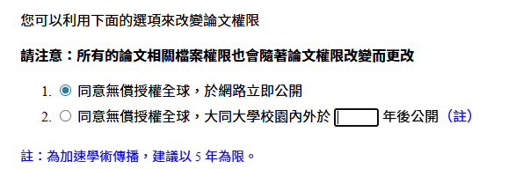
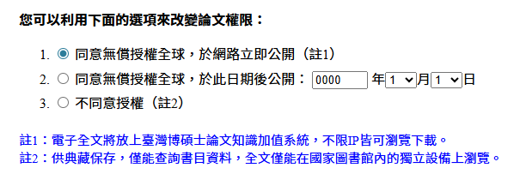
第二階段：論文提交作業-書目資料建檔
3.2
大同大學/國家圖書館電子全文檔使用權限：
  選擇選項2. 延後公開時間需與論文電子書目開放日期一致。
  選擇選項2. 延後公開者，請先完成延後公開審核，於圖書館辦理離校手續時繳交「延後公開申請書」及相關證明，並多繳一本紙本論文供校內典藏。

Slide 16
提醒！
收到核准通知信才表示完成電子論文審核

Slide 17
第三階段：論文裝訂及繳交
3.3
裝訂之紙本論文與電子檔內容須與完全相同。
紙本論文請以藍色彩紋紙“亮面”膠裝。
繳交注意事項：
  請確認繳交論文本數正確，授權書已完成簽名。
  論文延後開放者，須填寫「學位論文延後公開申請書」並連同佐證文件繳至本館。
已核准論文如需抽換或更改授權，請填寫「學位論文抽換變更申請書」後提出申請。

Slide 18
相關表單
3.3
申請紙本論文延後公開 (未核准，尚未辦妥離校手續前) ：
國家圖書館學位論文延後公開申請書
大同大學學位論文延後公開申請書
申請論文抽換或更改授權 (已核准，辦妥離校手續後) ：
國家圖書館學位論文抽換申請書
大同大學學位論文抽換變更申請書
Notes:
申請紙本論文延後公開 (未核准，尚未辦妥離校手續前) Application for Embargo of Thesis/Dissertation：
申請論文抽換或更改授權 (已核准，辦妥離校手續後) Application for Replacement of Existing Thesis/Dissertation：

Slide 19
活動宣傳【國家圖書館-學位論文相似檢測輔助系統】
「學位論文相似檢測輔助系統」是以「臺灣博碩士論文知識加值系統」資料為基礎開發，比對範圍與Turnitin 不同，可協助同學更全面檢測論文相似度
※ 繳交論文時請繼續使用Turnitin的報告，國圖系統報告並不會用於本校畢業離校流程
使用說明：詳見圖書館網站
  僅提供本學期(114-1學期)應屆畢業之碩博士生申請
  請先填寫申請表單，待館員協助新增學生帳號後(約1-3個工作天)
  使用期限至2026年2月27日
系統網址：https://wass.ncl.edu.tw/
使用手冊請見附件

Slide 20
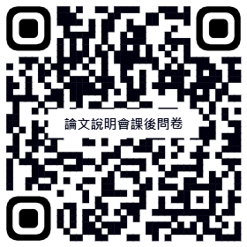
Q&A
預祝各位研究生 畢業順利!
Thanks your!
~若有問題歡迎聯絡圖書館~
libref@gm.ttu.edu.tw (02)2182-2928#6851

